Slide 1
ZŠ a MŠ Vroutek zpracoval: Mgr. Ivana Zelenková 5.1.2015
České země za vlády Marie Terezie

Slide 2
- V roce 1740 po smrti Karla VI. Nastoupila v českých zemích na trůn jeho dcera Marie Terezie – 23 let, energická schopná panovnice.
- Sousední státy odmítly pragmatickou sankci a chtěly si habsburskou říši rozdělit ( Bavoři obsadili Prahu a Karel Albert se prohlásil králem).
- Šlechta Karla Alberta podporovala. Po porážce Bavorů se dala Marie Terezie korunovat 1743 českou královnou a do Prahy se již nevrátila.
- Manžel M.T. František Lotrinský se stal císařem Svaté říše římské a postavení M.T. se značně zlepšilo.

Slide 3
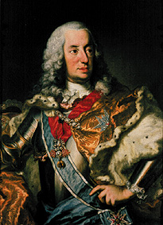
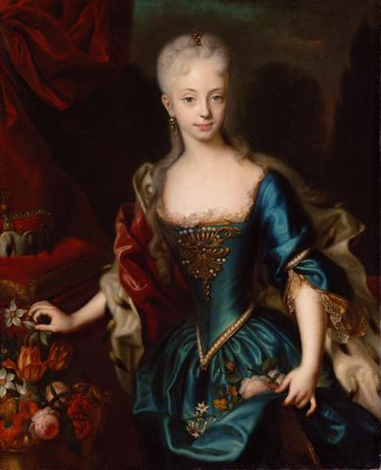
Karel Albert -kurfiřt bavorský, se nechal na úkor Marie Terezie korunovat českým králem
Marie Terezie při nástupu na trůn

Slide 4
- Habsburská říše se skládala z mnoha zemí, kde velkou moc měly STAVY – vypisovaly daně- příjem do státní pokladny.
- Válka ukázala zaostalost říše–nutnost změn a reforem. Pomohl schopný rádci M.T. - kníže František Antonín Kounic a hrabě Friedrich Haugwitz.
- První reformy : 1. reforma armády – vojenská povinnost, jednotný výcvik a stejnokroj - výchova důstojníků.
-2. omezení moci stavů – o důležitých věcech měli rozhodovat státem placení úředníci ( řídili se rozkazy vídeňského dvora).

Slide 5
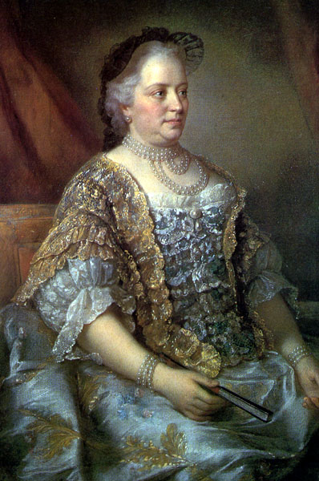
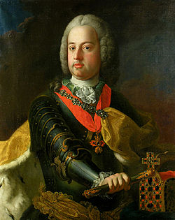
Marie Terezie -z Boží vůle (římská císařovna),[uherská a česká královna, arcivévodkyně rakouská, vévodkyně burgundská a hraběnka tyrolská
František Lotrinský Císař Svaté říše římské, velkovévoda toskánský, vévoda lotrinský, kníže těšínský

Slide 6
- 3. zrušení české dvorní kanceláře – ukončení samostatného postavení zemí České koruny (Čechy, Morava a Slezsko).
- 4. reformy hospodářské –kontribuce - spravedlivější daňové zatížení, katastr – výměra půdy, danění panské půdy
- 5. reformy sociální – omezení roboty ( urychleno selskými bouřemi r.1775 – U Chlumce), úřední sčítání lidu a domů- KONSKRIPCE. Číslování domů- popisná čísla, zavedení příjmení.
- Počet obyvatel stoupal- lepší hygieny, nižší úmrtnost kojenců, zavedení nových plodin .- brambor.

Slide 7
- Budovaly se silnice, odstranění cel a mýt, zavedení jednotných měr a vah a jednotného peněžního systému – ZLATÝ.
- Zlevnění cen zboží a urychlení oběhu, vznik MANUFAKTUR, monopol na prodej soli, tabáku či loterie, první papírové peníze-bankocetle.
- 6. reformy právní a školské– jednotný trestní zákoník a jednací soudní řád,zákaz nelidských trestu a mučení,POVINNÁ 5 let.ŠKOLNÍ DOCHÁZKA.
- Nižší školy – přiřazeny k farám- tzv. TRIVIÁLKY ( číst, psát a počítat), ve městech vznikaly školy hlavní – výuka německy.

